Slide 1
乙型肝炎
您需要了解什么关于如何保持自己、家人和社区的健康

Slide 2
“今天我们将讨论乙型肝炎：您需要了解什么才能保持自己、亲人和社区的健康。
教育者脚本
尽管还有其他形式的肝炎，但这次演讲将集中乙型肝炎。
这个演讲只需要大约 10-15分钟。如果在任何点你有疑问，请问!
社区成员看到
感谢您今天花时间和我一起了解乙型肝炎！”

Slide 3
乙型肝炎是世界上最常见的传染之一
全球
近3亿人患有乙型肝炎
在美国
大约240万人患有乙型肝炎

Slide 4
“那么，您可能疑心‘为什么乙型肝炎与我有关？ ’
教育者脚本
了解乙型肝炎很重要，因为它是世界上最常见的传染病之一。世界上有近3亿人患有乙型肝炎，亚洲有许多人患有乙型肝炎。
社区成员看到
在美国，亚裔美国人承受着乙型肝炎的负担，
占全国240万人患有乙型肝炎的一半以上。”

Slide 5
为什么乙型肝炎很常见？

Slide 6
“ 您 可 能 疑 心 ‘ 为 什 么 乙 型 肝 炎很常见？ ’
教育者脚本
乙 型 肝 炎 在 世 界 上 已 存 在 数 千 年 ，并继续影响数百万人。
由 于 乙 型 肝 炎 疫 苗 不 随 处 可 用 ，而 且 由 于 如 何 病 毒 传 播 ， 好 多 婴儿 、 幼 儿 和 成 人 都 被 传 染 ， 或 者面临传染的风险。”
社区成员看到

Slide 7
什么是乙型肝炎？
乙型肝炎是一种病毒感染，可能 导致严重的肝脏疾病，甚至肝癌。
您的肝脏对您的健康非常重要。

Slide 8
“ 乙型肝炎是由乙型肝炎病毒引起的病毒感染。 如果不及时诊断， 随着时间的推移， 可能会导致肝损伤或肝癌
教育者脚本
保 持 肝 脏 健 康 非 常 重 要 ， 因 为 它 在体 内 发 挥 许 多 作 用 。
它 帮 助 消 化 食 物 、 调 节 能 量 、 分 解毒 素 、 抵 抗 感 染 、 处 理 药 物 、 储 存维 生 素 并 帮 助 您 凝 血 ！
社区成员看到
没有肝脏， 人们就无法生存 。”

Slide 9
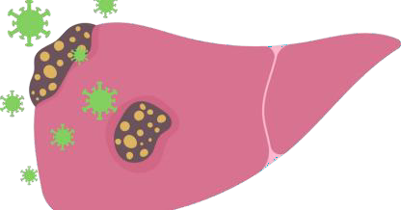
随 着 时 间 的 推 移， 乙型肝炎会导致肝损伤和肝癌
轻微炎症会引起 “纤维化”（肝组织有一点点疤痕）
大量炎症会引起 “ 肝硬化” （ 肝组织有很多疤痕）
长期感染乙型肝炎可导致肝癌
健康的肝 脏
现在接受乙型肝炎检测可能帮助预防未来的肝脏并发症！

Slide 10
“ 如 果 有 人 不 知 道 自 己 感染 了 乙 型 肝 炎 ， 随 着 时 间的 推 移 ， 乙 型 肝 炎 可 能 会导致肝损伤。
教育者脚本
健 康 的 肝 脏 可 能 会 发 展 轻 微的炎症， 叫“ 纤维化” ， 它可 能 会 继 续 发 展 为 严 重 的 炎症或疤痕， 叫“ 肝硬化” ，甚至肝癌。
社区成员看到

Slide 11
不到 10% 的慢性乙型肝炎感染者有症状
如果慢性乙型肝炎出现症状， 可能是先进肝病的标志：
皮肤或眼睛发黄、腹痛、呕吐、感觉累、关节痛、尿液颜色深或粪
便呈粘土色

Slide 12
“您可能疑心乙型肝炎的症状。实际上
教育者脚本
，只有不到10%的感染者出现症状。
这意思大多数乙型肝炎患者根本没有任何症状，因此检测是知道若您患有乙型肝炎的唯一方法。”
社区成员看到

Slide 13
有人可以通过以下方式感染乙型肝炎：
家庭接触
亲密接触
血
直接接触感染者的性液
共用卫生设备（剃须刀、牙刷、
耳环等）
与感染者直接血液接触
母亲对孩子出生时
共用针头
纹身、穿孔、理发、划痕、包皮环切术
医疗保健暴露

Slide 14
“由于出生时中发生的血液交换，乙型肝炎最常见地从受感染的母亲传播给婴儿。它还可以通过接触受感染的血液和性液传播。
教育者脚本
一些风险含：
与感染者共用剃须刀、牙刷、指甲刀或耳环
接触未正确清洁的医疗设备。
与别人共用针头。
纹身、穿孔、理发、划痕、未经消毒的包皮环 切术。
不使用保护措施（例如避孕套）的性接触
也是一种风险。”
社区成员看到

Slide 15
大多数人在很小的时候就被感染。
当一个人年轻时被感染时，他们更有可能发生终身感染并面临患肝癌的风险。我们可以通过安全有
效的疫苗来预防婴儿被感染！

Slide 16
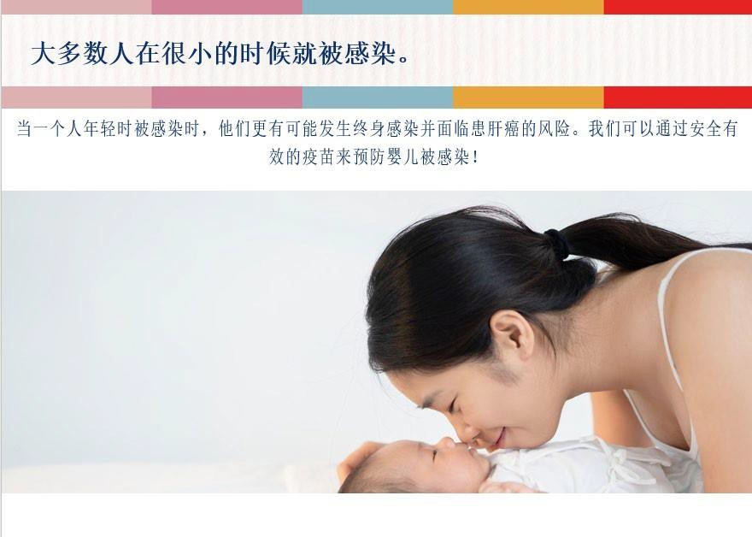
教育者脚本
“分娩期间病毒的传播是人们感染的最常见方式。这可以通过安全有效的疫苗来预防。所有孕妇都应该接受乙型肝炎检测，感染者可能需要在怀孕期间接受治疗。所有婴儿都应该从出生时开始接种乙型肝炎疫苗。对于所有受感染母亲所生的婴儿来说，这种 “出生剂量”是必需的。”
社区成员看到

Slide 17
乙型肝炎不会通过以下方式传播：
对某人打喷嚏或咳嗽
接吻
牵手
哺乳
食物
或与未感染的人一起吃
水
从感染者的杯子里喝水或
共用浴室
拥抱
饭

Slide 18
“重要的是要意识到，对于乙型肝炎如何传
播存在许多误解。乙型肝炎不会随意传播。
教育者脚本
这意思乙型肝炎不会通过以下方式传播：食物
（例如吃感染者准备的食物或与他们共用膳食）、
水（例如用感染者的杯子喝水或共用厕所）、打喷嚏、咳嗽、哺乳、牵手、拥抱和接吻。所有这
些都是安全的，不会传播乙型肝炎。”
社区成员看到
如果您被问到有关哪些液体含有病毒的更多详细信息：
乙型肝炎病毒仅通过血液和性液传播。它不会通过唾液、汗液、母乳、尿液或眼泪传播。

Slide 19
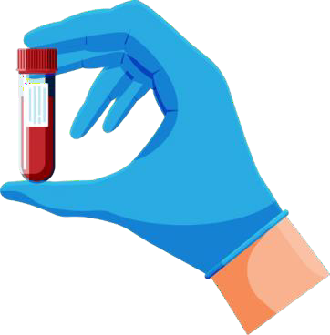
好消息：通过检测和看医生可以预防肝脏问题，含肝癌。
乙型肝炎检测简单和容易，可以帮助
您和您的家人保持健康。

Slide 20
“好消息是，如果您被感染，可以通过接受检测并去
看医生来预防肝脏并发症。
教育者脚本
乙型肝炎检测简单和容易，可以帮助您和您的家人保持健康。
您可以在医生办公室、健康诊所甚至社区健康博览会上进行检测！在这次演讲的最后，我会给您有用的情况说明书和资源列表，以获取有关乙型肝炎和在哪里可以找到检测的更多信息。”
社区成员看到
您可能会被问到：
乙型肝炎的检测是什么？
检测是血液检测。实验室技术人员将取一小管血液，将送去进行检测。结果应该会在几天内公布。

Slide 21
如果有人发现自己患有乙型肝炎， 他们可以通过以下方式保持健康：
每年看医生1-2次
找一位在乙型肝炎管理方面经验丰富的医疗服务提供者非常重要。
如果有人需要治疗来减缓或预防肝损
伤， 医生可以提出治疗建议。
引领健康的生活方式
吃有营养的饮食。保持身体积极。
避免饮酒和吸烟， 因为它们含有毒素。

Slide 22
“ 如果某人乙型肝炎检测呈阳性，
教育者脚本
有几种方法可以让他们保持健康。
每年去看一次或两次在治疗乙型肝 炎管理方面有经验的医生很重要。 他们会检查一个人的肝脏健康状况， 并可能建议使用抗病毒药物进行治疗，以预防肝损伤和肝癌。
社区成员看到
人们还可以通过营养饮食、 锻炼身体、 避免饮酒和吸烟来过上健康的生活方式。”

Slide 23
慢性乙型肝炎没有治疗方法
目前， 乙型肝炎没有治愈方法。科学家们正在努力寻找治疗方法。

Slide 24
“ 您 可 能 听 说 过 可 能 “ 治 愈 ”慢性乙型肝炎。 草药和传统
教育者脚本
药物可以成为一个人健康养生法的一部分， 但这些并不会能 “ 治愈” 病毒。 一些草药和补充剂可能会损害肝脏， 因此请在服用前咨询您的医生。”
社区成员看到

Slide 25
乙型肝炎有有效的治疗方法。
乙型肝炎 病毒
每天服用 1 粒

Slide 26
“ 好消息是， 乙型肝炎有非常有效的治疗方法。
教育者脚本
这些“ 抗病毒” 药物已经过检 测并证明可以控制乙型肝炎病毒
， 并帮助预防肝损伤和肝癌。 他
们在帮助管理病毒方面发挥着重 要作用。”
社区成员看到

Slide 27
这些是事实：
大多数人没有乙型肝炎的症状 。
大多数人在婴儿或儿童时 感染乙型肝炎。
乙型肝炎有可用有效的治疗方法可以帮助保持人的健康。

Slide 28
“ 乙型肝炎是一种复杂的病毒， 了解对它的常见误解非常重要。
教育者脚本
一。 大多数人没有乙型肝炎症状。检测是知道若您被感染的唯一方法
。
二。 大多数人在婴儿或儿童时
社区成员看到
感染乙型肝炎。
三。 乙型肝炎有可用有效的治疗方法， 可以保持人的健康， 并帮助预防肝损伤和肝癌。”

Slide 29
为什么人们应该接受乙型肝炎检测？
乙型肝炎是可以管理和治疗的。
别等到你感觉病了。
好多人没有症状。
知道若你患有乙型肝炎是重要的。
现在接受检测可以保证您和家人的健康！
有一种安全有效的疫苗可以保护亲人。

Slide 30
“ 那么， 为什么人们应该接受乙型肝炎检测呢？
教育者脚本
乙型肝炎可以通过看医生并若需要接 受治疗来管理。
大 多 数 感 染 者 没 有 任 何 症 状 ， 因此 检 测 是 知 道 若 您 被 感 染 的 唯 一方法。
社区成员看到
如果有人被感染， 好消息是有一种
安全有效的疫苗可以保护亲人。
现 在 接 受 检 测 可 以 帮 助 您 保 持 您自己和家人的健康！ ”

Slide 31
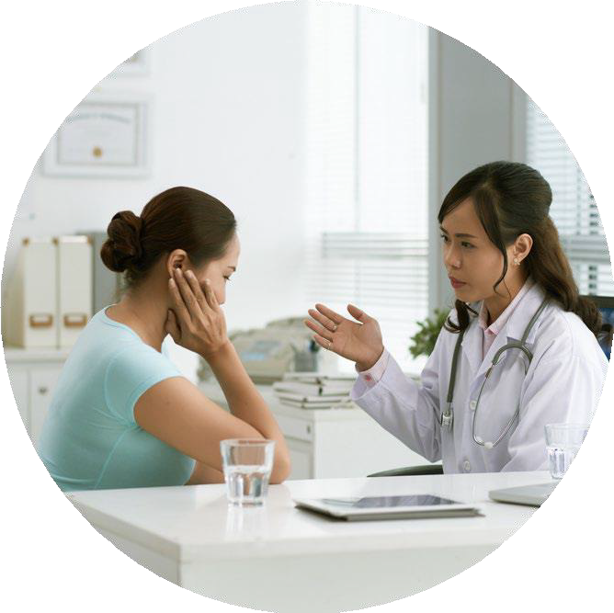
现在您知道接受乙型肝炎检测有多重要了. . . . . .
制定一个接受检测的计划！
向家人和朋友发出承诺。
下次看医生的时询问。
寻找你附近的免费乙型肝炎测试事件。
它可以挽救你的生命。

Slide 32
“现在您知道接受乙型肝炎检测有多重要......制定一个接受检测的计划！
教育者脚本
你可以：
承诺为自己、家人和朋友接受检测。
寻找您附近的免费乙型肝炎检测事件。
下次看医生的时询问检测。
社区成员看到
别可怕倡导您的健康！接受检测可以救你的生命。”

Slide 33
讨论问题
关于乙型肝炎，您发现哪些令人惊讶的事情？
对于接受乙型肝炎检测，您有哪些疑虑或问题？
看完这个演讲后，您接受检测的可能性有多大？

Slide 34
如果您觉得方便， 请提出以下已准备问题促进开放对话
并鼓励社区成员提出任何剩余问题。
教育者脚本
“我们今天的教育就到此结束。我想问你：
关于乙型肝炎，您已发现什么令人惊讶的事情？
社区成员看到
对于接受乙型肝炎检测，您有哪些疑虑或问题？
看完这个演讲后，您接受检测的可能性有多大？”

Slide 35
谢谢您！
保持了解乙型肝炎、接受检测并
鼓励您亲人也这样做！

Slide 36
“ 感谢您今天花时间来了解乙型肝炎。
教育者脚本
请参考 CDC 和乙型肝炎基金会
( Hepatitis B Foundation) 的情况
说明书， 了解有关乙型肝炎的更多 信息和寻找检测地点的资源。
（ 递给他们情况说明书和外卖卡。）
社区成员看到
记得用我作为乙型肝炎信息资源， 并请鼓励其他人更多地了解乙型肝炎并接受检测！ ”
本教育材料的部分制作使用了疾病控制和预防中心根据奖项 #5NU51PS005196-02 提供的资金

